Slide 1
수업 내용
될만한 퀘스트에 대해 설명
그래픽 디자이너분들께는 – 상호작용 구조물

Slide 2

트리거에 대한 아이디어 스케치
‘어떤 것을 했니?’에 대해서
Yes 와 No 에 대해서 각각 어떤 행동을 해야 할 지에 대해서 설계해야 한다.
예) 스위치 On/Off에 대해서 설계해야 한다. On 했을 때 불이 켜지고, Off 했을 때 불이 꺼지는 건 => 작동의 결과일 뿐. ‘연출＇의 영역
즉, 작동 했는지 안 했는 지에 대한 것을 설계하는 게 더 중요!

Slide 3
트리거
Step 1 : 트리거 On or Off 그래픽 스타일
Step 2 : On ↔ Off 가능하게 할까?
Step 3 : 한 번 On or Off 한 번 하면 지속시킬까?
플레이어 캐릭터의 수에 따라 트리거의 동작을 설계하는 것도 좋다.

Slide 4
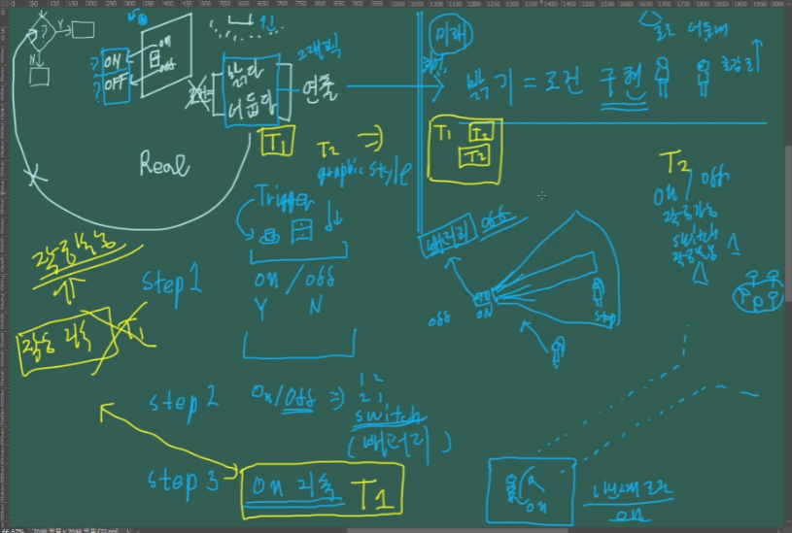

Slide 5
트리거
발동 조건을 당긴다, 누른다 같은 것도 있지만
장착한다도 있다.
각각의 트리거에 대한 동작을 모두 같게 할 지, 모두 다르게 할 지에 대해서도 고민할 수 있다.

Slide 6
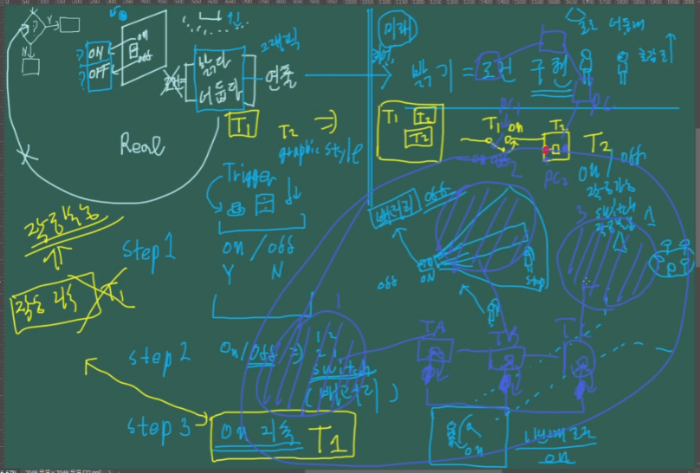

Slide 7
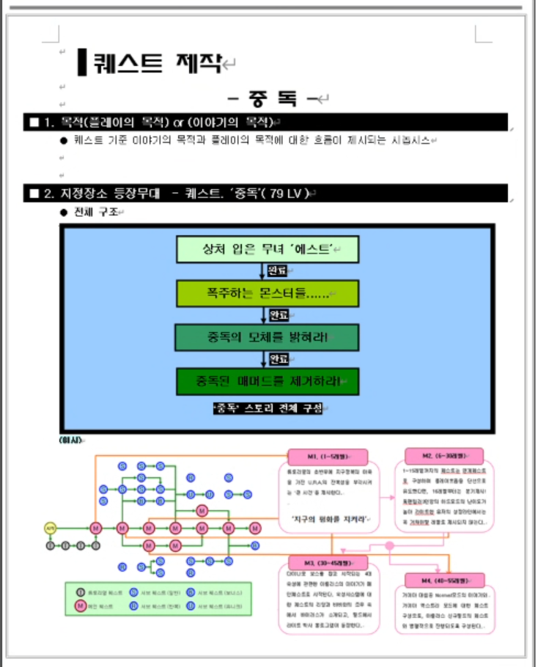
따라하기
퀘스트 시놉시스
퀘스트 진행 전개 도면
인포그래픽

Slide 8
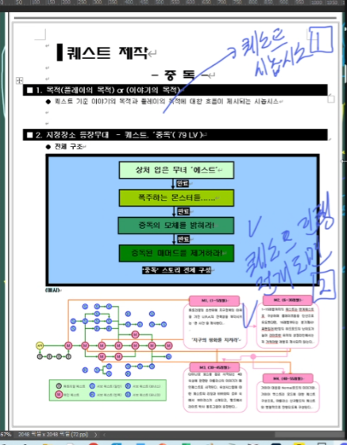

Slide 9
퀘스트 시놉시스 – 다 하면 ‘완료’라고 적기

Slide 10
퀘스트 진행 전개 도면

